Slide 1
Oral épreuve globale
Sujet : X
Vincent Badetti

Slide 2
Sommaire :
Environnement & Séquence
Progression didactique
Développement d'une séance
Contexte de la séquence
Objectif
Environnement
Progression des séances
Compensation failles stratégique
Développement de l'avant-dernier TP

Slide 3
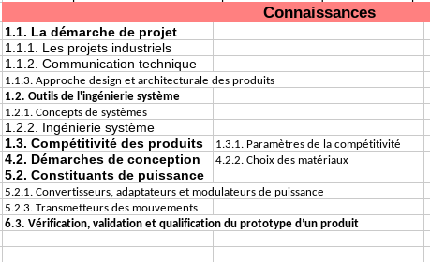
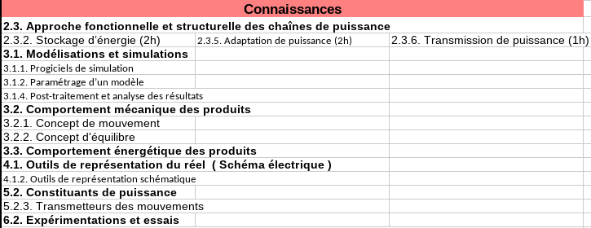
Contexte de la séquence:
la classe - sequence X - moment année
12h => 4* 3h
Effectif : 35 élèves
TD (1/2) + TP(1/3) + Projet + co-enseignement avec l'équipe pédagogique
Séquence 7 : Comment gérer la puissance et les mécanismes pour la mobilité ?
X semaines

Slide 4
Contexte de la séquence: Objectif de séquence
Séquence X : Comment gérer la puissance et les mécanismes pour la mobilité ?
Objectifs
Bases de la cinématique (liaisons)
Bases de la statique
Manipuler des progiciel (SolidWorks)
Caractériser des solutions technologiques
Caractériser les écarts
image
Nom du système

Slide 5
Contexte de la séquence: Ensemble des systèmes utilisés/étudiés & Environnement
Liste des systèmes en TD :
Prothèse bras mécanique pour les amputés
Banc d'essai de traction
Tractopelle
Bielle manivelle
image
Nom du système
Liste des systèmes en TP labo (4 groupes de 3)
Control'X
Comax
Cheville robot Nao
Maxpid
Environnement avec 3 salles :
Salle de TD (possible même que TP info)
Salle de TP info (Progiciel)
Salle de manipulation

Slide 6
Progression didactique : Progression des séances – Semaine 1
S1 : TD (3h)
Mise en contexte
S2 : TD (3h)
Approfondissement
S3 : TP (3h)
Progiciel
S4 : Cours (3h) Formalisation
P
T
P
I

Slide 7
Progression didactique : Progression des séances – Semaine 2
S5 : TD (3h)
Autre sujet ?
S6 : TD (3h)
Approfondissement
S7 : TP (3h)
Salle manip
S8 : Évaluation (3h)
Sommaire
B
P
C + faire le point, formaliser les savoirs
C

Slide 8
Progression didactique : Compensation des failles stratégiques
Élève en difficulté face aux systèmes :
un groupe va expliquer à l'autre
passe dans les rangs et oriente les élèves vers la solution +fichier de solution
erreur classique attendue : ... ??
Erreur informatique, bug machine :
essayer de trouver la solution avec les élèves
en profiter pour enseigner aux élèves comment diagnostiquer et trouver des solutions
Élèves en avance :
TD/TP avec des parties bonus permettant d'aller plus loin

Slide 9
Développement séance : Séance étudiée
SX : TP (3h)
Salle manip
Présentation de l'environnement aux élèves :
changement sur un système non-fait dans cette séquence par les élèves
récupère les modélisations des élèves précédent
Objectif : déterminer les efforts dans une liaison fonctionnelle du système, et la puissance délivrée
C
Contrôle de connaissance :
évaluation formative au cours du TP
Attendu des élèves :
remise en question du travail des camarades
étudient le système (expliquer les écarts)

Slide 10
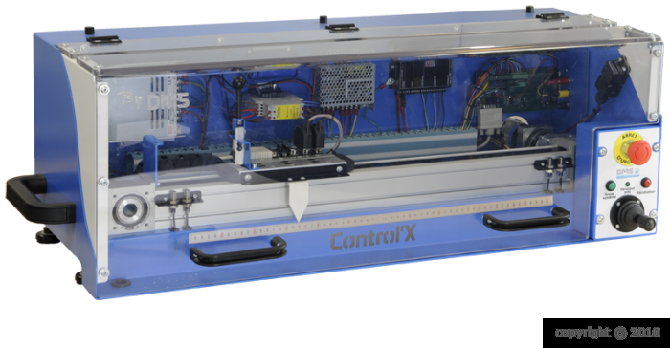
Développement séance : Control'X
Activités :
impose vitesse constante à la machine
modélisation du système pour l'étude
PFD
Couple délivré dans le moteur, en régime permanent
Simulation SolidWorks simplifiée présentée au groupe
Écart entre théorie et expérience
Protocole expérimental :
Protocole expérimental

Slide 11
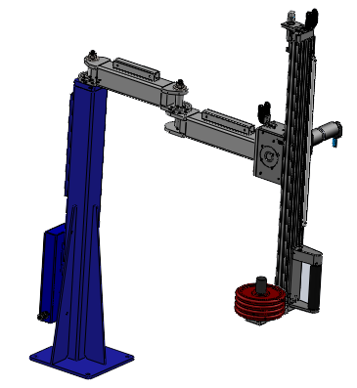
Développement séance : Comax
Activités :
impose vitesse constante à la machine
modélisation du système pour l'étude
PFD
Couple délivré dans le moteur, en régime permanent, avec différent poids
Simulation SolidWorks simplifiée présentée au groupe
Écart entre théorie et expérience

Slide 12
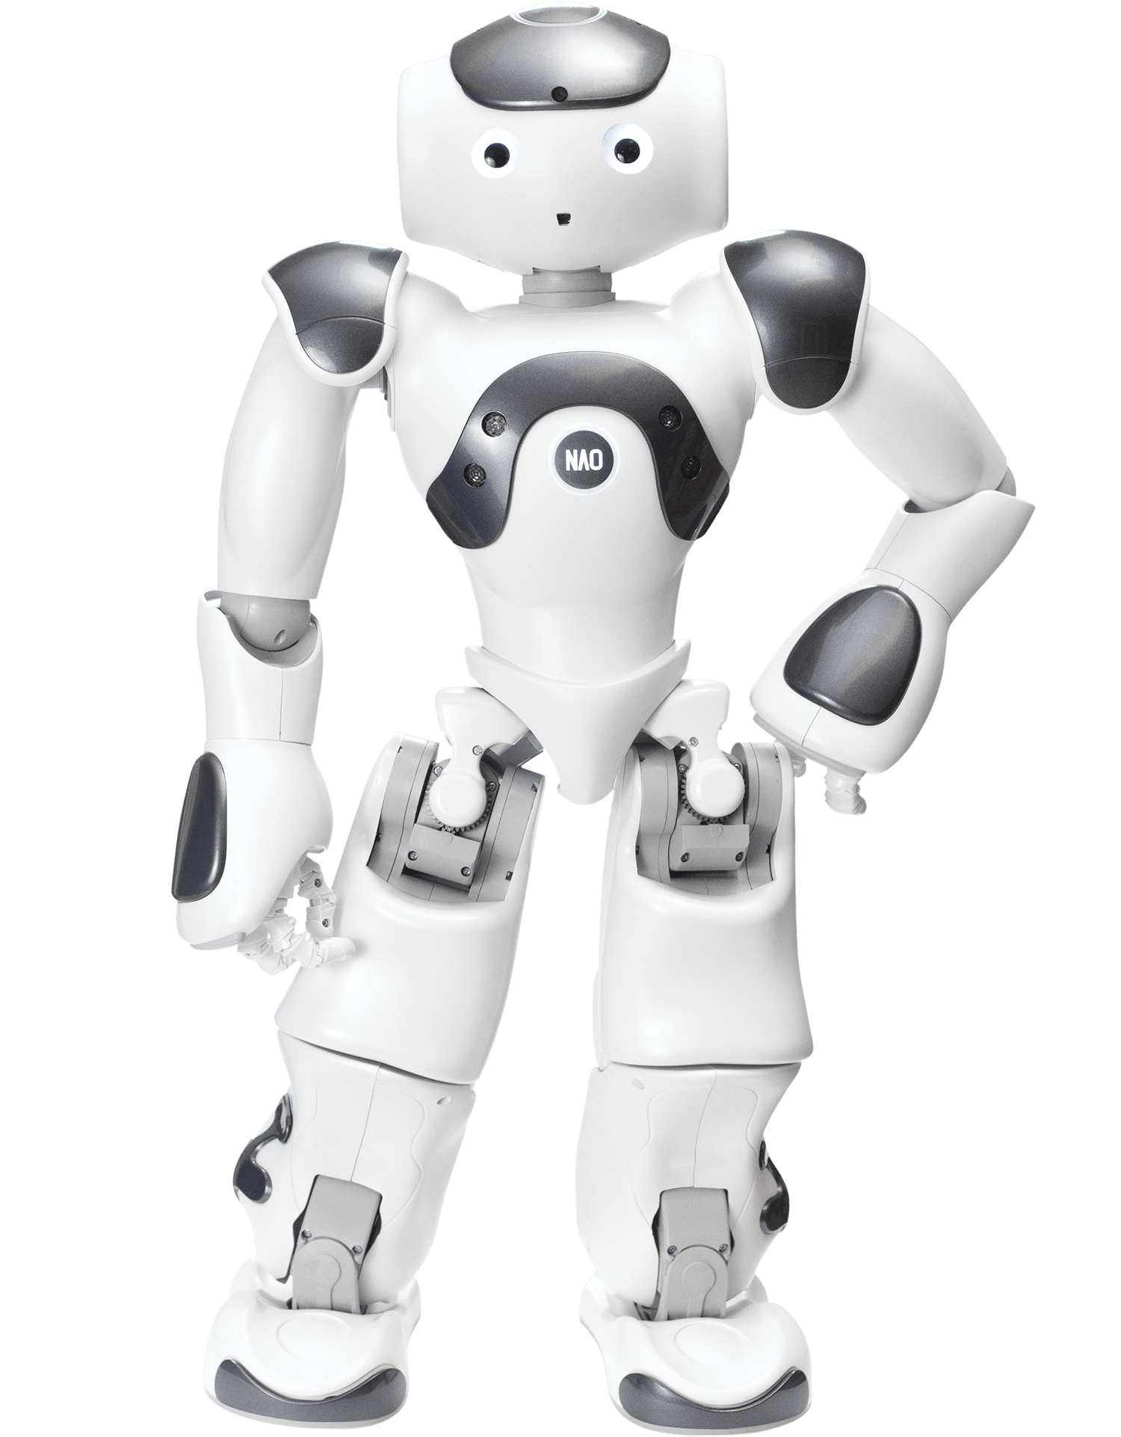
Développement séance : Cheville robot Nao
Activités :
impose une position à la cheville pour tenir le robot debout, en statique
modélisation du système pour l'étude
PFD
Couple délivré dans le moteur, en régime permanent, avec différents poids
Simulation SolidWorks simplifiée présentée au groupe
Écart entre théorie et expérience

Slide 13
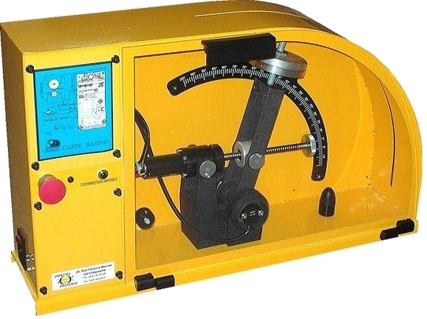
Développement séance : Maxpid
Activités :
recherche la position la plus contraignante
modélisation du système pour l'étude
PFD
Couple délivré dans le moteur
Simulation SolidWorks simplifiée présentée au groupe
Écart entre théorie et expérience

Slide 14
Conclusion
la classe - sequence X - moment année
Comment gérer la puissance et les mécanismes pour la mobilité ?
TD + TP en inductif ???
choses étudiées ??? ddd
Évaluation formative en cours de TD/TP
Évaluation sommative par CR TP

